Slide 1
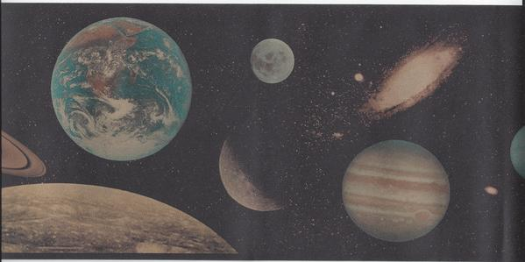
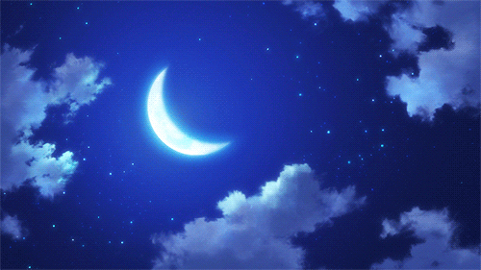
আজকের পাঠে সবাইকে স্বাগত

Slide 2
পাঠ উপস্থাপনায়
শাহরিণা বিণ সুইটি
সহকারী শিক্ষক
চরমোনাই মাদ্রাসা সরকারি প্রাথমিক বিদ্যালয়
বরিশাল সদর
বরিশাল

Slide 3
পাঠ পরিচিতি
শ্রেণিঃ পঞ্চম
বিষয়ঃ প্রাথমিক বিজ্ঞান
অধ্যায়ঃ ৮, মহাবিশ্ব
পাঠ্যাংশঃ রাতের আকাশে-------ব্যবহার করছেন।
পৃষ্ঠা নং ৫২, ৫৩

Slide 4
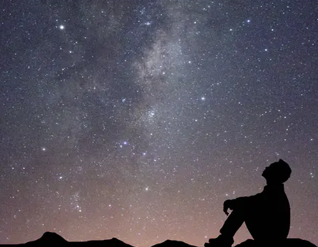
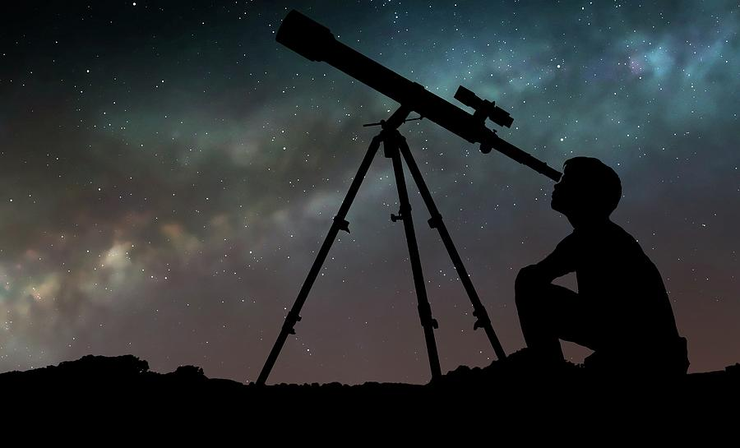
নিচের ছবিগুলো ভালোভাবে দেখো
রাতে আকাশে কী দেখা যায়?
রাতের আকাশ দেখছে।
চাঁদ, অসংখ্য তারা দেখা যায়।
ছবিতে ছেলেটি কী করছে?

Slide 5
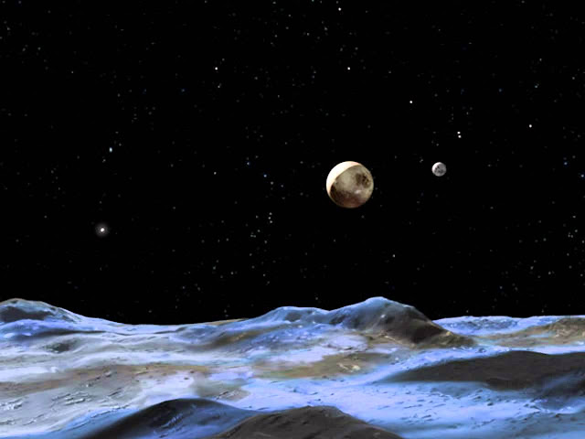

Slide 6
শিখনফল
এই পাঠ শেষে শিক্ষার্থীরা-
১২.১.১ মহাবিশ্বের বিস্তৃতি বর্ণনা করতে পারবে।

Slide 7
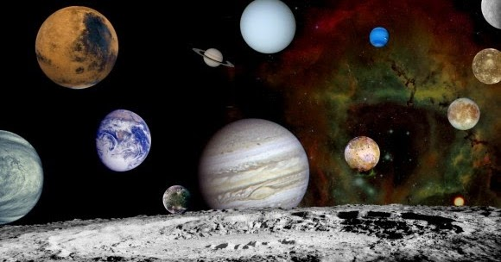
তোমরা কী বলতে পারবে,
?
মহাবিশ্ব কত বড়

Slide 8
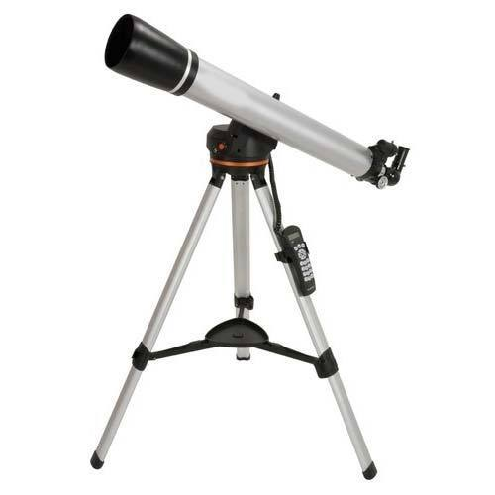
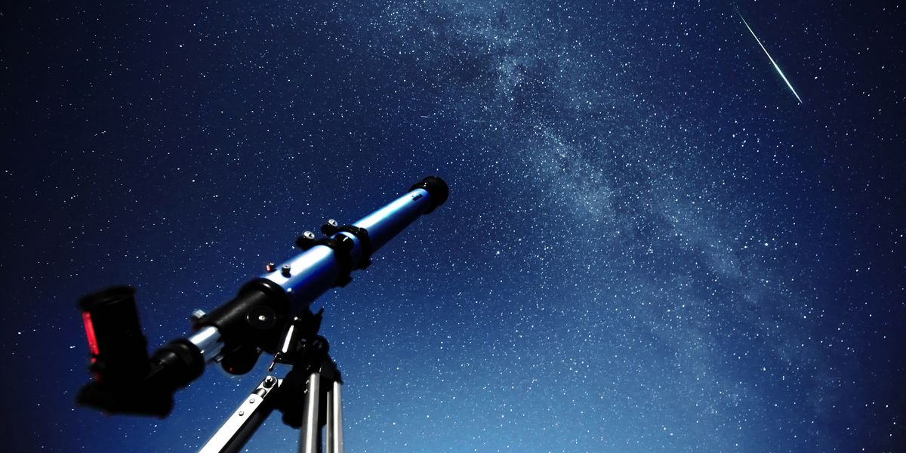
ছবিগুলো দেখো
দূরবীক্ষণ যন্ত্র
দূরবীক্ষণ যন্ত্রের সাহায্যে অনেক দূরের বস্তু বড় দেখায়। মহাকাশের গ্রহ, নক্ষত্র এবং গ্যালাক্সি নিয়ে গবেষণা করতে বিজ্ঞানীরা দূরবীক্ষণ যন্ত্র ব্যবহার করে থাকেন।

Slide 9
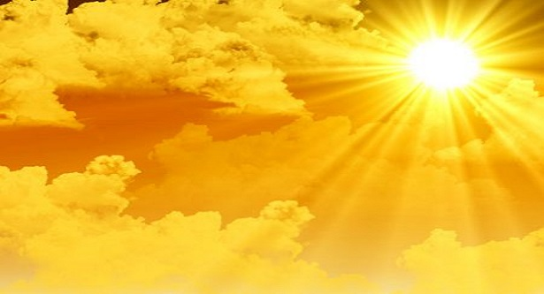
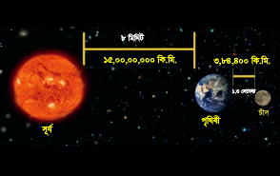
নিচের ছবিগুলো দেখো
চাঁদ থেকে পৃথিবীর দূরত্ব কত?
আলো প্রতি সেকেন্ডে প্রায় ৩,০০,০০০ কি.মি বেগে চলে।
আলো প্রতি সেকেন্ডে কত কি.মি যায়?
৩,৮৪,৪০০ কি.মি
১৫ কোটি কি.মি
সূর্য থেকে পৃথিবীর দূরত্ব কত?

Slide 10
জোড়ায় কাজ
নিচে দেখানো ছকের মতো খাতায় ছক তৈরি কর
 | পৃথিবী থেকে দূরত্ব | আলো আসতে কত সময় লাগে ?
চাঁদ | ৩,৮৪,৪০০ কিমি
সূর্য | ১৫,০০,০০,০০০ কিমি

Slide 11
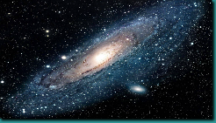
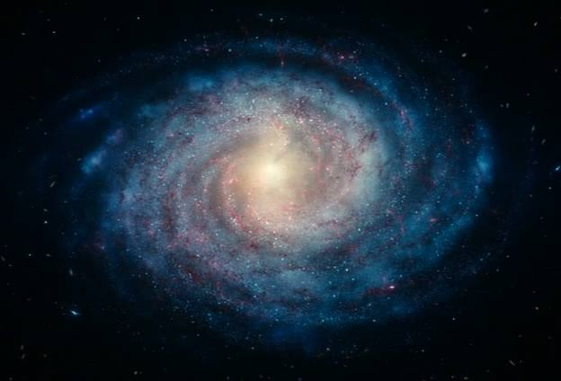
ছবিগুলো দেখো
মিল্কিওয়ে গ্যালাক্সি
যদি আমরা আলোর গতিতে চলতে পারতাম তবে মিল্কিওয়ে গ্যালাক্সির এক প্রান্ত যেতে আমাদের ১,৩০,০০০ বছর সময় লাগত।
মিল্কিওয়ে গ্যালাক্সির এক প্রান্ত থেকে অন্য প্রান্তের দূরত্ব কত?

Slide 12
দলীয় কাজ
সবুজ দল
গ্যালাক্সি সম্পর্কে ৩টি বাক্য লেখ।
হলুদ দল
মহাবিশ্ব সম্পর্কে ৩টি বাক্য লেখ।

Slide 13
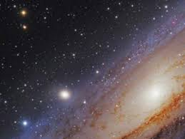
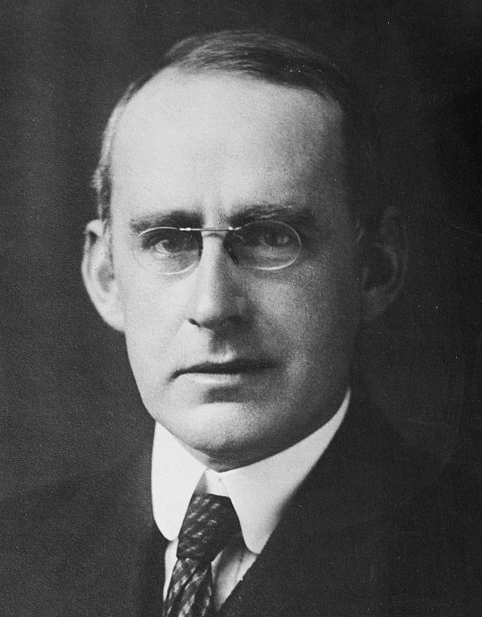
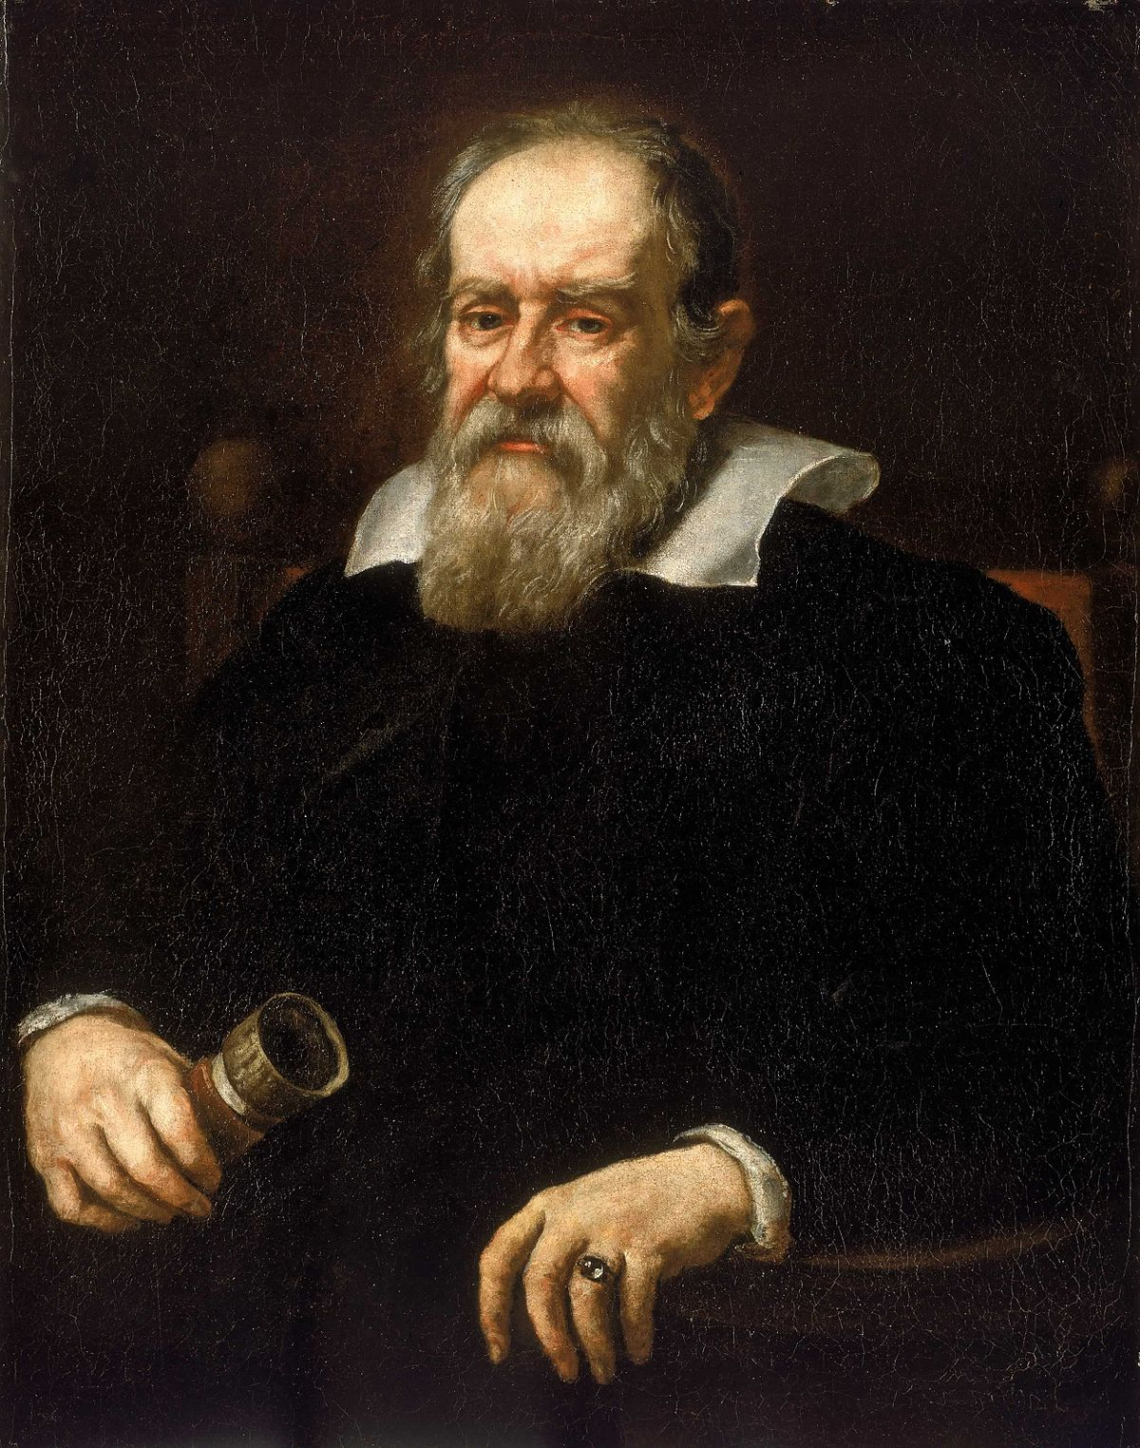
ছবিগুলো ভালোভাবে দেখো
মহাকাশ
স্যার এডিংটন
গ্যালিলিও গ্যালিলি
স্যার এডিংটন এবং গ্যালিলিও গ্যালিলি বিখ্যাত জ্যোতির্বিজ্ঞানী।
আর মহাকাশ নিয়ে যাঁরা গবেষণা করেন তাঁদের বলা হয় জ্যোতির্বিজ্ঞানী।
মহাকাশ সম্পর্কিত গবেষণাকে বলা হয় জ্যোতির্বিজ্ঞান।

Slide 14
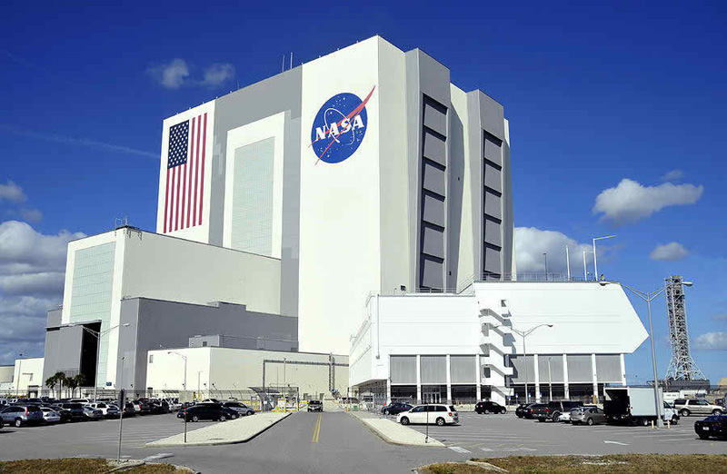
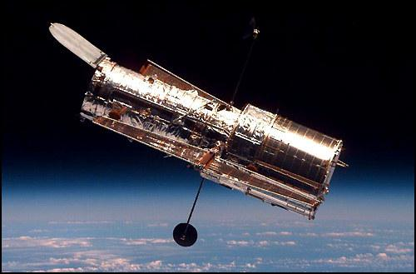
ছবিগুলো ভালোভাবে দেখো
মহাকাশ গবেষণা কেন্দ্র
মহাকাশ দূরবীক্ষণ যন্ত্র
বর্তমানে বিজ্ঞানীরা মহাকাশ গবেষণা কেন্দ্র স্থাপন করেছেন।
মহাকাশ গবেষণায় মহাকাশ দূরবীক্ষণ যন্ত্র ব্যবহার করা হয়।

Slide 15
তোমার প্রাথমিক বিজ্ঞান বইর ৫২ ও ৫৩ পৃষ্ঠা খুলে পড়।

Slide 16
কুইজ টাইম
ঝটপট উত্তর দাও
৩। আলো সেকেন্ডে কত কি.মি যায়?
৫। মিল্কিওয়ে কী?
১। একটি গ্যালাক্সির নাম বল।
২। দূরের জিনিস দেখার জন্য কোন যন্ত্র ব্যবহৃত হয়?
৪। প্রতি গ্যালাক্সিতে কতটি নক্ষত্র রয়েছে ?

Slide 17
মূল্যায়ণ
শূণ্যস্থান পূরণ কর
ক) দূরের বস্তু দেখার জন্য _________ যন্ত্র ব্যবহার করা হয়।
খ) সৌরজগতের গ্রহগুলো _________ কেন্দ্র করে ঘুরছে।
গ) প্রতি গ্যালাক্সিতে গড়ে _________________ নক্ষত্র আছে।
ঘ) মহাবিশ্বের প্রকৃত _______ সম্পর্কে নিশ্চিত কিছু বলা যায় না।
ঙ) সূর্য থেকে পৃথিবীতে আলো আসতে _________ সময় লাগে।

Slide 18
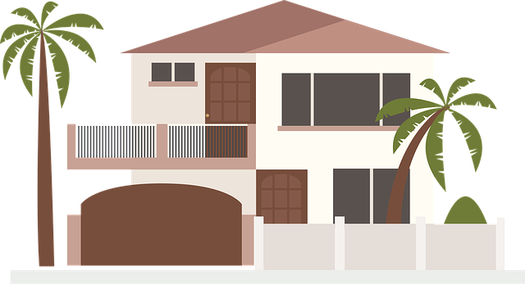
বাড়ির কাজ
মহাবিশ্ব সম্পর্কে ৫টি বাক্য লেখ।

Slide 19
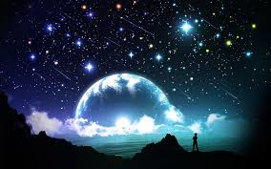
ধন্যবাদ

